Slide 1
111學年度教學分享
母語認知
「閩南語和台語」之異同和教學融入
分享人：王秋茹教師
112年1月4日

Slide 2
一、學 生 的 疑 問 Q1：老師，為甚麼你都說「台語」？ 可是課本上是印「閩南語」
你印象中的台語是什麼？
閩南語源自於中國福建南部地區（閩南地區）的泉州。這個地方曾經是很重要的經濟貿易、移民中心，也因此閩南語後來成為海外最廣為使用的中文方言之一，算是東南亞地區華人群體的通用語。清朝時期，每年上千移民從福建來到台灣，台灣因此成為使用閩南方言的主要地區。台灣的閩南語則結合了泉州話、漳州話及廈門話。

Slide 3
Q2：老師，為甚麼要學閩南語？ 閩南語比英文還難
台語可能是長輩頻繁用來溝通的語言，也可能是大家從小就在用的母語之一，或是電視台八點檔所說的語言。除了台灣使用台語之外，也有其他國家在使用台語，例如：中國、新加坡、馬來西亞等等，也因此有不同的說法，可以稱為台語或閩南語

Slide 4
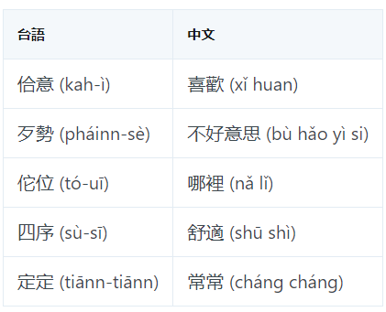
台灣台語紹介
17 世紀後的歷史發展至今，台灣使用的台語不一定和中文或是其他的中文方言相通。傳統的台語使用繁體字
，而台灣台語則融合了繁體字和方言字。因此儘管其中的字彙和文法多取自中文，但對中文母語人士來說，仍不一定能夠完全理解，右圖為幾個範例

Slide 5
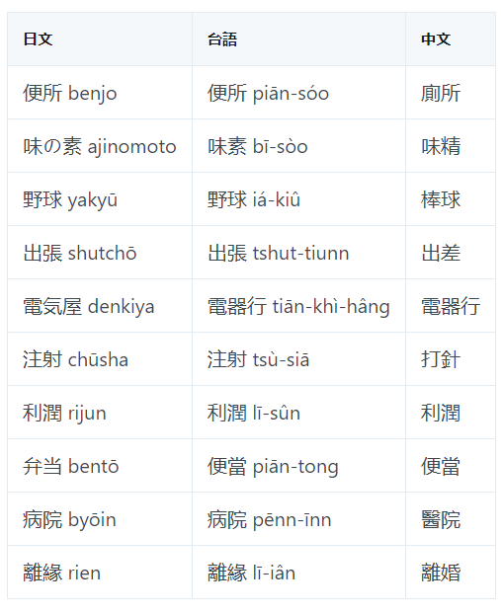
台灣閩南語，又被稱為台灣話、台語，屬於閩南方言的一支。為清代移民至台灣的閩南人所使用，而今日台灣有 70% 的閩南人人口。台灣台語結合了泉州話、漳州話及廈門話。北部的台語以泉州話為主，而南方則受漳州話影響。台語曾經是台灣主要的語言，使用人數遠超過客家話及台灣南島語言，還曾經是鄭成功（國姓爺）創建的東寧王國使用的官方語言。1895 年甲午戰爭之後，台語也增加了許多日語外來語（如左圖例）
臺灣閩南語常用外來語 https://zh.wikipedia.org/wiki/%E8%87%...

Slide 6
二、本 土 語 沉 浸 式 教 學
依循國民教育階段課程模式，以閩南語作為教學語言，另尊重教師參與意願，採漸進式進行教學及溝通，該課程百分之三十至五十以上教學語言使用閩南語，不採強制而以鼓勵的方式進行。鼓勵學生使用閩南語語彙及詞句表達，讓學生藉由學習情境的營造習慣使用閩南語。

Slide 7
本 土 語 融 入 國 語 文
★本土語沉浸式教學的做法，是以鼓勵學生使用本土語
語彙及詞句表達，讓學生藉由學習情境的營造並習慣
使用本土語
★與現行的「課室英語」的概念一致
★融入課程：南一六上國語第12課 夢幻全壘打
★資訊融入：結合「生生有平板」做問題討論及查詢
1.棒球相關的台語
2.奧運項目台語相關的台語
◎阿儒仙仔教台語 https://youtu.be/00P9jzVi3U4

Slide 8
棒球台語 回饋〔一〕
今仔日來試看記錄一寡仔棒球語言，一寡仔一寡來，分集來記錄。
一、守備位置。（*是外來語）
投手：tâu-tshiú、pit-tsiah*
先發投手：sian-huat tâu-tshiú*
救援投手：kiù-uān tsâu-tshiú*
捕手：póo-tshiú、kat-tsiah*
一壘手：it-luí-tshiú、huá-sū-tòo*
二壘手：jī-luí-tshiú、se-khàn-tòo*
三壘手：sann-luí-tshiú、sà-tooh*
游擊手 (short)：siò-tooh*
外野手：guā-iá-tshiú
中外野手：tiong-guā-iá-tshiú
正外野手：tsiànn-guā-iá-tshiú
倒外野手：tò-guā-iá-tshiú

Slide 9
棒球台語 回饋〔二〕
二、打擊者：
「棒次」慣勢用「番」來講，比論「第一棒」就是「一番（it-huan）」。
例句1：今天陳金鋒打第四棒。
Kin-á-ji̍t Kim-hong-a kòng sì-huan.（今仔日金鋒仔摃四番。）
例句2：那個守三壘的是第幾棒啊？
Hit ê siú sann-luí — ê sī kuí huan ah?（彼个守三壘个是幾番啊？）
例句3：通常投手要打擊的聯盟，都會把投手排在第九棒。
Thong-siông tâu-tshiú mā ài kòng ê liân-bîng, lóng ē kā tâu-tshiú pâi tī káu-huan.
（通常投手嘛愛摃个聯盟，攏會共投手排佇九番）

Slide 10
本 土 語 資 源 分 享
◎ 臺灣閩南語常用詞辭典
https://twblg.dict.edu.tw/holodict_new/
◎ 奧運項目台語按怎講？
https://today.line.me/tw/v2/article/Bx9O96 ◎阿勇台語
https://www.youtube.com/watch?v=tbAyaip78s4
https://www.youtube.com/watch?v=0D46r5NWnkA

Slide 11
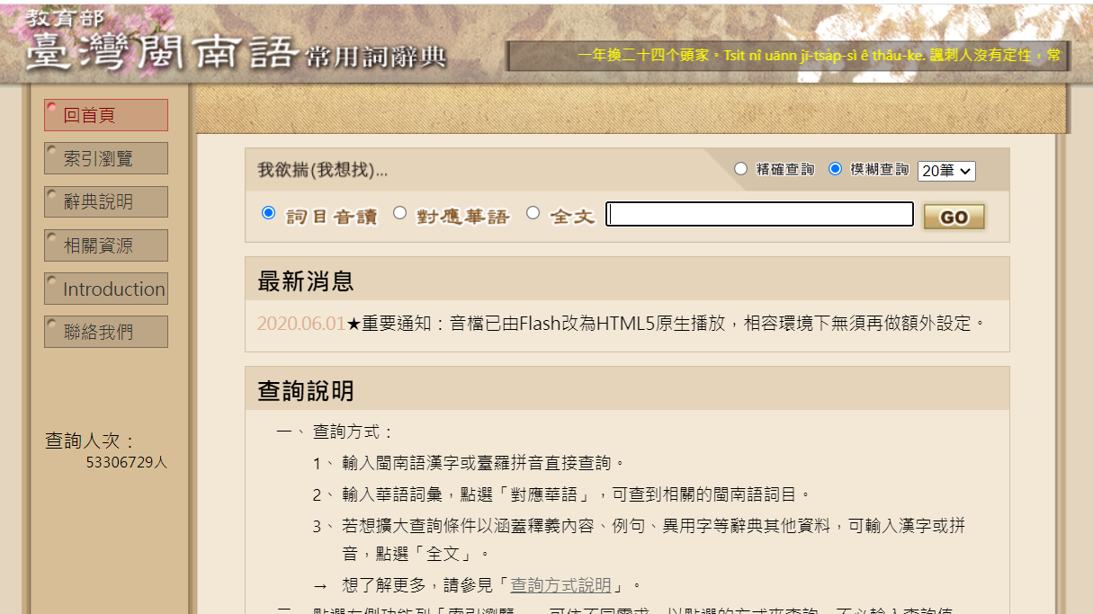

Slide 12
Q3：老師，
為甚麼要學閩南語就要學
羅馬拼音？閩南語真的比
英文還難

Slide 13
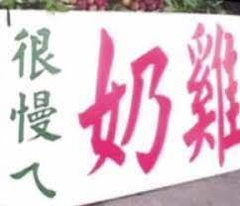
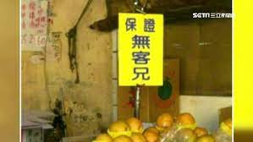
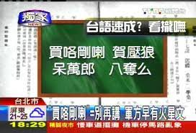
民 間 用 字 舉 例

Slide 14
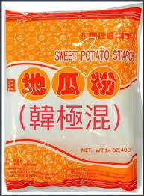
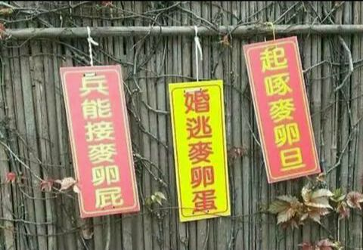
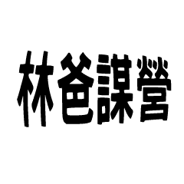
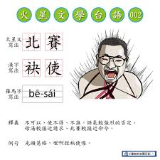
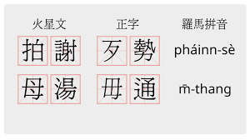

Slide 15
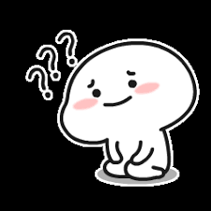
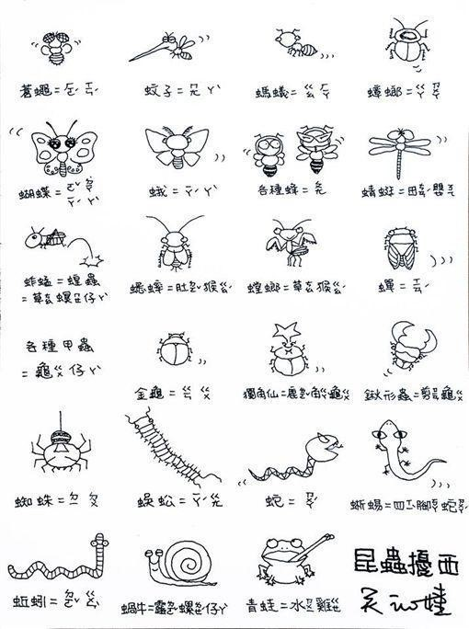
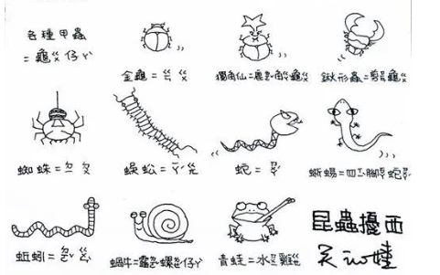
蟲 豸 ê 台 語 唸 法 我敢是台灣人？
◎ 資料擷取自昆蟲擾西 吳沁婕 ◎

Slide 16
民間用字 V.S 官方台語漢字
「兵油」 →
「蝦毀」 →
「拍謝」 →
「拔杯」 →
「嗯湯」 →
「舞告水」 →
「 talk壞掉」→
「美塞逃慢」→
「買咯剛喇」→
朋友
。「無客兄」 →
。「八奪么」 →
。「金兜蝦」→
。「賀壓郎」→
。「叫鬼計」 →
。「呆萬郎」 →
。「很慢ㄟ奶雞」 →
。「李技安抓鬼」 →
。「氣哈好他切」 →
無靠傷
啥貨
腹肚枵
歹勢
真多謝
跋桮
好額人
毋通
照規矩
有夠媠
臺灣人
頭殼歹去
現挽 ê nāi-tsi
袂使偷挽
日子按怎過
莫閣講a
去學校讀冊

Slide 17
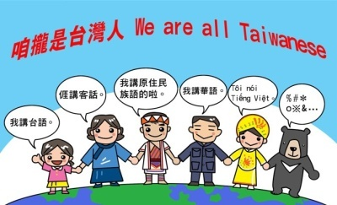
三、何謂母語
母語，又稱第一語言，為一個人出生以後，最早接觸、學習、並掌握的一種或幾種語言. 母語一般是自幼即開始接觸、並持續運用到青少年或之後
1951年，聯合國教科文組織對母語作出如下定義：
“母語是指一個人自幼習得的語言，通常是其思維與交流的自然工具. ”
。2003年，聯合國教科文組織頒布《多語世界中的教育》文件，試圖釐
清語言與教育有關的政策. 文件中提及 ：
*聯合國教科文組織支持以母語作為教學語言是因為可從老師與學習者
熟悉的知識與經驗上提高教學的效率.
*母語教學是初等教育以及提升讀寫能力最不可或缺的部分，應該盡可
能的擴充母語教學的階段.
*聯合國教科文組織支持母語教學.
*作為日常生活用語，母語應該優先於官方語言

Slide 18
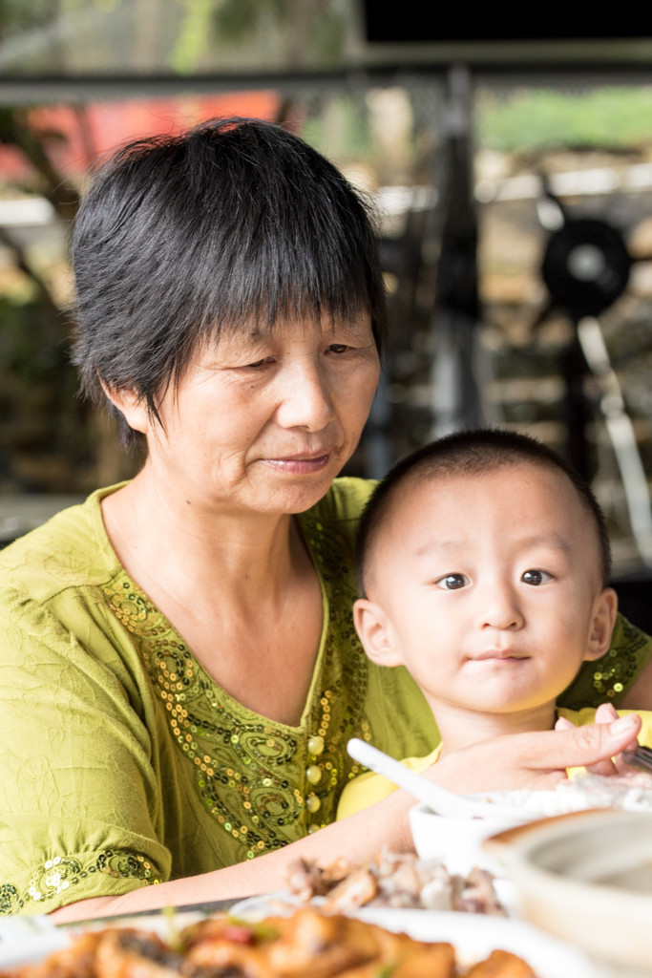
啥物是「越頭症」？就是兩ê大人ê對話明明是用liú-lia̍h ê母語講，便若越頭tuì身邊ê囡仔、狗仔、生份人ia̍h是較少年--ê，就轉用華語講。像這款tī無意識ê「語碼轉換」中消滅家己ê母語ê現象，無論tī公園、車頭、夜市仔、餐廳、學校、菜市仔等公共場所，甚至家庭，不管時lóng看ē tio̍h。長輩這iân「越頭症」ê心理來自「講母語ē hông罰錢」ê驚惶，造成in心靈傷害，大部份失去母語自信、棄sak家己ê母語，致使「母語自殺」、「母語異化（ī-huà）」，若無即時治療「越頭症」，liâm-mi就會「母語死亡」--ah！Tse症頭就是因為「角色定位」無清楚，m̄知thang堅持家己ê主體性。Ah啥物是「角色定位」？若有人問：「你是啥物人？」你若講ē清楚主體性，án-ne就有「角色定位」ê概念--ah！
少年人欲kā母語抾--轉-來，上好ê資源就是序大kap長輩，所以咱m̄-thang帶著「越頭症」，起大膽kā爸母話講--出-來，m̄管是原住民族語、客語ia̍h台語。無，若等到咱ê語言攏無--去--ah，koh越頭，咱ê文化只有加添心稀微。
越頭症

Slide 19
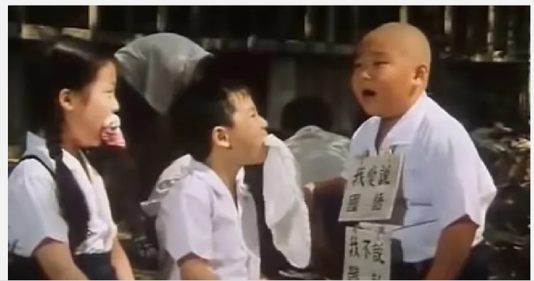
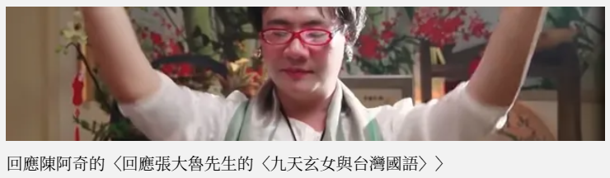
「台灣國語」 V.S 「禁說台語」
〈九天玄女之天女散花〉影片的「台灣國語」所引發的對立爭論，實在無法以對錯論斷，而是必須由此全觀台灣語言發展的時間脈絡，並鼓勵世代間各自以切身的台語經驗故事，彼此分享與理解，並將過往種種轉化成覺察與祝福，不讓語言的暴力再度出現，並成全後起世代亦能從在地語言中找到族群認同，並且相互尊重。如同觀看阿翰的模仿表演，並不僅止於戲謔，更應該深入體會作為一個能夠切換多元口音的主體背後，其實有更深邃與美麗的生命故事，等待我們用心聆聽與見證。
禁止說母語的政策下，校園對學生的處分除了罰錢或體罰之外，甚至還得被迫戴著「我愛說國語」的「狗牌」。圖片來源：《狗蛋大兵》

Slide 20
以上報告 多謝逐家
王秋茹 2023.01

